Slide 1


Министерство природных ресурсов
и лесопромышленного комплекса Архангельской области
О перспективах проведения лесоустроительных работ на территории Архангельской области
Мураев Игорь Геннадиевич–
министр природных ресурсов и лесопромышленного комплекса Архангельской области

Slide 2
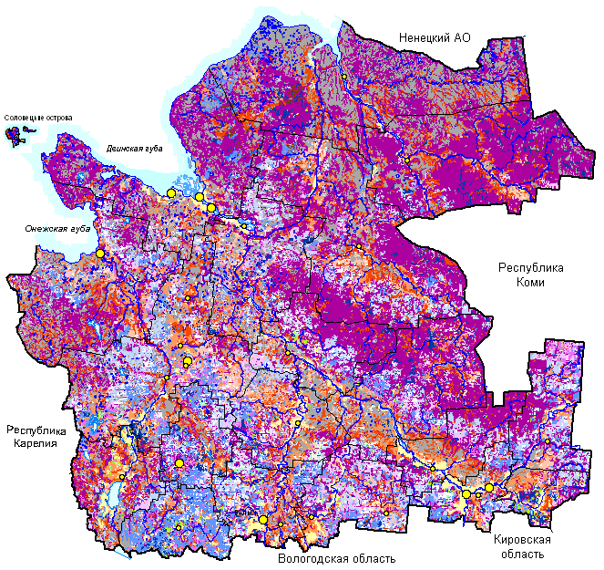
Министерство природных ресурсов
и лесопромышленного комплекса Архангельской области
Земли лесного фонда
28,5 млн. га
Общий запас древесины
2,6 млрд. куб. м
Расчетная лесосека
26,1 млн. куб. м
Площадь аренды
(заготовка древесины):
19,1 млн. га
Объем заготовки древесины
16,1 млн. куб. м
Прирост объема заготовки
в год – 1,3 млн. куб. м

Slide 3
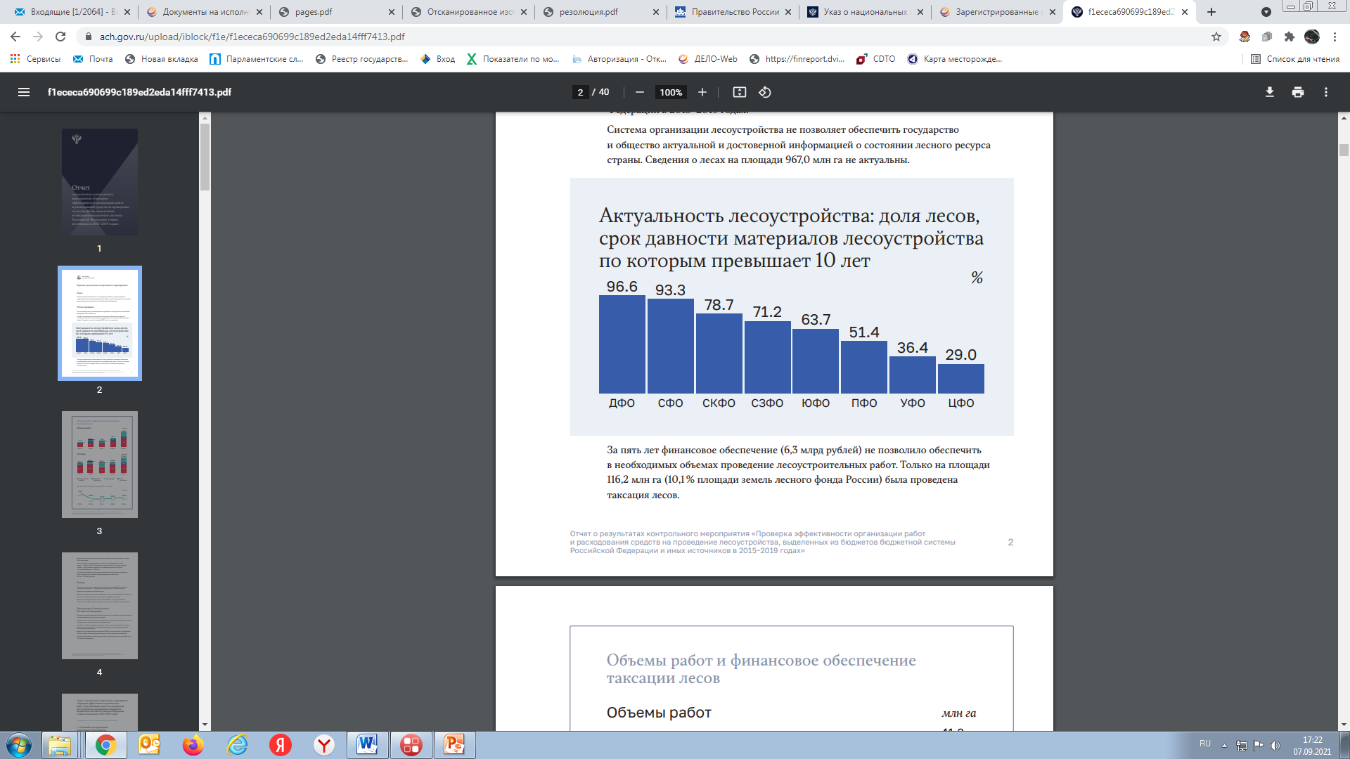
Министерство природных ресурсов
и лесопромышленного комплекса Архангельской области
Выделение федеральных средств на лесоустройство в динамике
Актуальность лесоустройства Архангельской области по данным государственного лесного реестра
Неактуальность 80 % материалов
Не полное освоение лесов
Потери бюджетов порядка 800 млн. руб. ежегодно
Недостаточное финансирование лесоустроительных работ
Обязанность проведения ЛУ по решениям судов

Slide 4
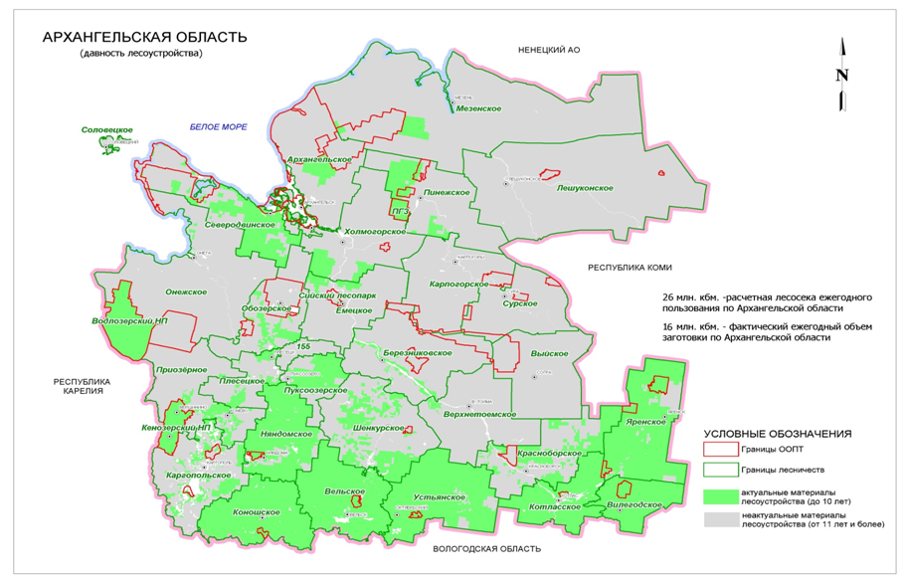
Министерство природных ресурсов
и лесопромышленного комплекса Архангельской области
Актуальность 20 %

Slide 5
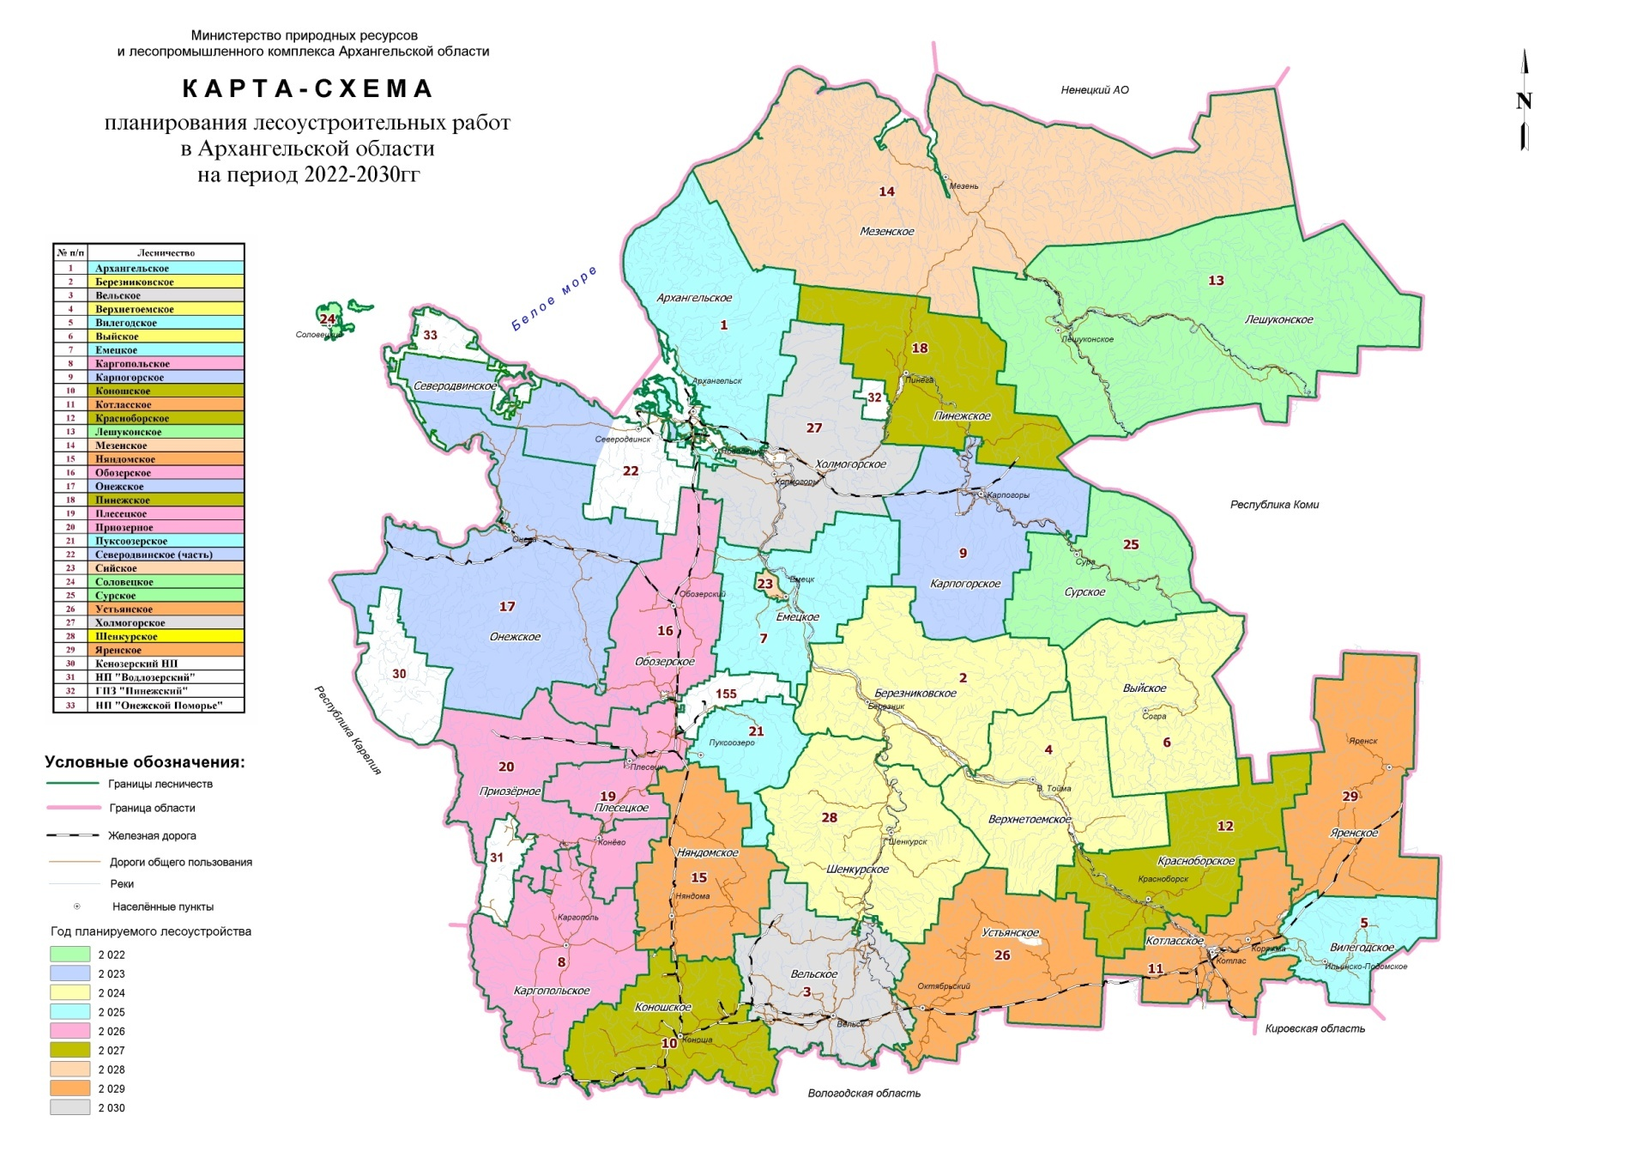
Министерство природных ресурсов
и лесопромышленного комплекса Архангельской области
Актуальность
к 2030 году
73 %

Slide 6
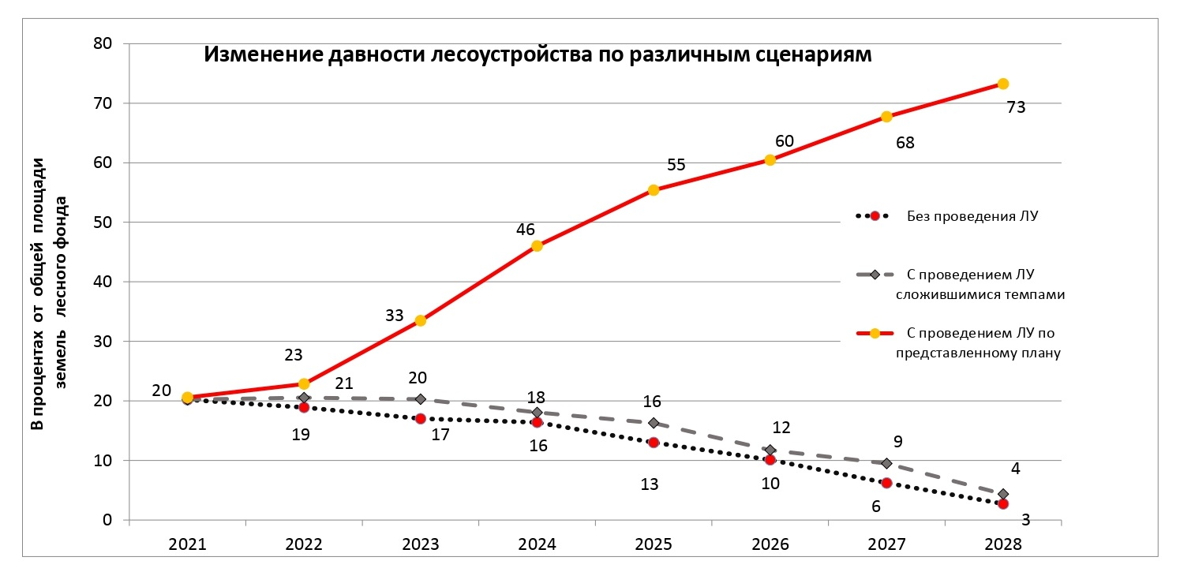
Министерство природных ресурсов
и лесопромышленного комплекса Архангельской области

Slide 7
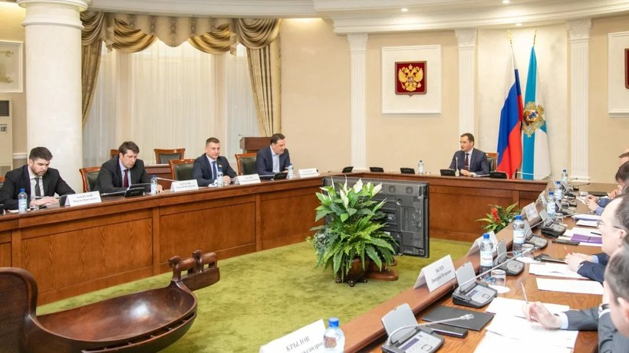
Министерство природных ресурсов
и лесопромышленного комплекса Архангельской области
Лесной совет при Губернаторе Архангельской области
Образован распоряжением Губернатора Архангельской области от 28.12.2020 № 1079-р
Поставленные задачи
Проведение лесоустройства на площади более 20 млн. га.
Увеличение поступлений доходов в бюджеты всех уровней
Ведение интенсивной модели лесного хозяйства на территории региона
Увеличение объемов глубокой переработки на территории региона
Увеличение инвестиционной привлекательности региона
В 2021 г. проведено 3 заседания,
рассмотрено 13 вопросов
Принято в работу 66 поручений
Представители: органы власти,
профсоюза, науки, бизнеса

Slide 8
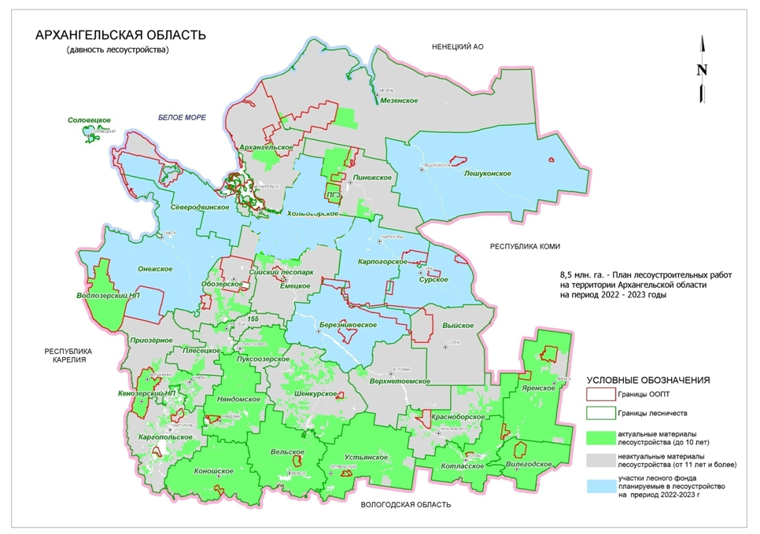
Лешуконское
Соловецкое
Карпогорское
Сурское
Северодвинское
Онежское
Березниковское
Холмогорское
Лесоустройство
2022-2023 годы
0,8 млн. га
2,7 млн. га
Площадь работ
≈ 9,5 млн. га
1 млн. га
1 млн. га
1,9 млн. га
0,8 млн. га
1,2 млн. га

Slide 9
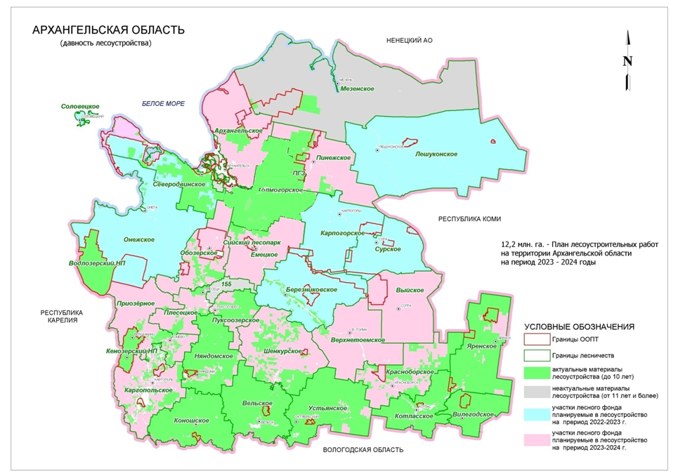
Выйское
Верхнетоемское
Шенкурское
Архангельское
Пуксоозерское
Емецкое
Вилегодское
Обозерское
Плесецкое
Карпогорское
Приозерное
Коношское
Красноборское
Пинежское
Няндомское
Лесоустройство
2023-2024 годы
Площадь работ
≈ 12,5 млн. га
1,1 млн. га
0,8 млн. га
0,8 млн. га
0,4 млн. га
0,9 млн. га
1 млн. га
0,4 млн. га
1,1 млн. га
1 млн. га
0,8 млн. га
0,8 млн. га
1 млн. га

Slide 10
Министерство природных ресурсов
и лесопромышленного комплекса Архангельской области
Результаты
Повышение актуальности информации о лесах
Увеличение объемов использования лесов
Увеличение доходов в бюджеты всех уровней более 800 млн. руб. ежегодно
Переход к интенсивной модели ведения лесного хозяйства
Увеличение объемов глубокой переработки за счет планирования лесохозяйственной деятельности

Slide 11
Министерство природных ресурсов
и лесопромышленного комплекса Архангельской области
План работ по лесоустройству на 2022-2024 г.г.
Таксация лесов
Установление границ лесничеств
Целевое назначение лесов
В 2022-2023 году
9,5 млн. га
8 лесничеств
В 2024 году
12,5 млн. га
15 лесничеств
В 2022 году
10 лесничеств
13,2 млн. га
В 2022 году
3 лесничества 3 млн. га
(1,5 млн. га материалов ЛУ прошлых лет)
Результаты работ
Актуальность к 2025 году 93 % | Все границы лесничеств | Введение в действие материалов прошлых лет

Slide 12
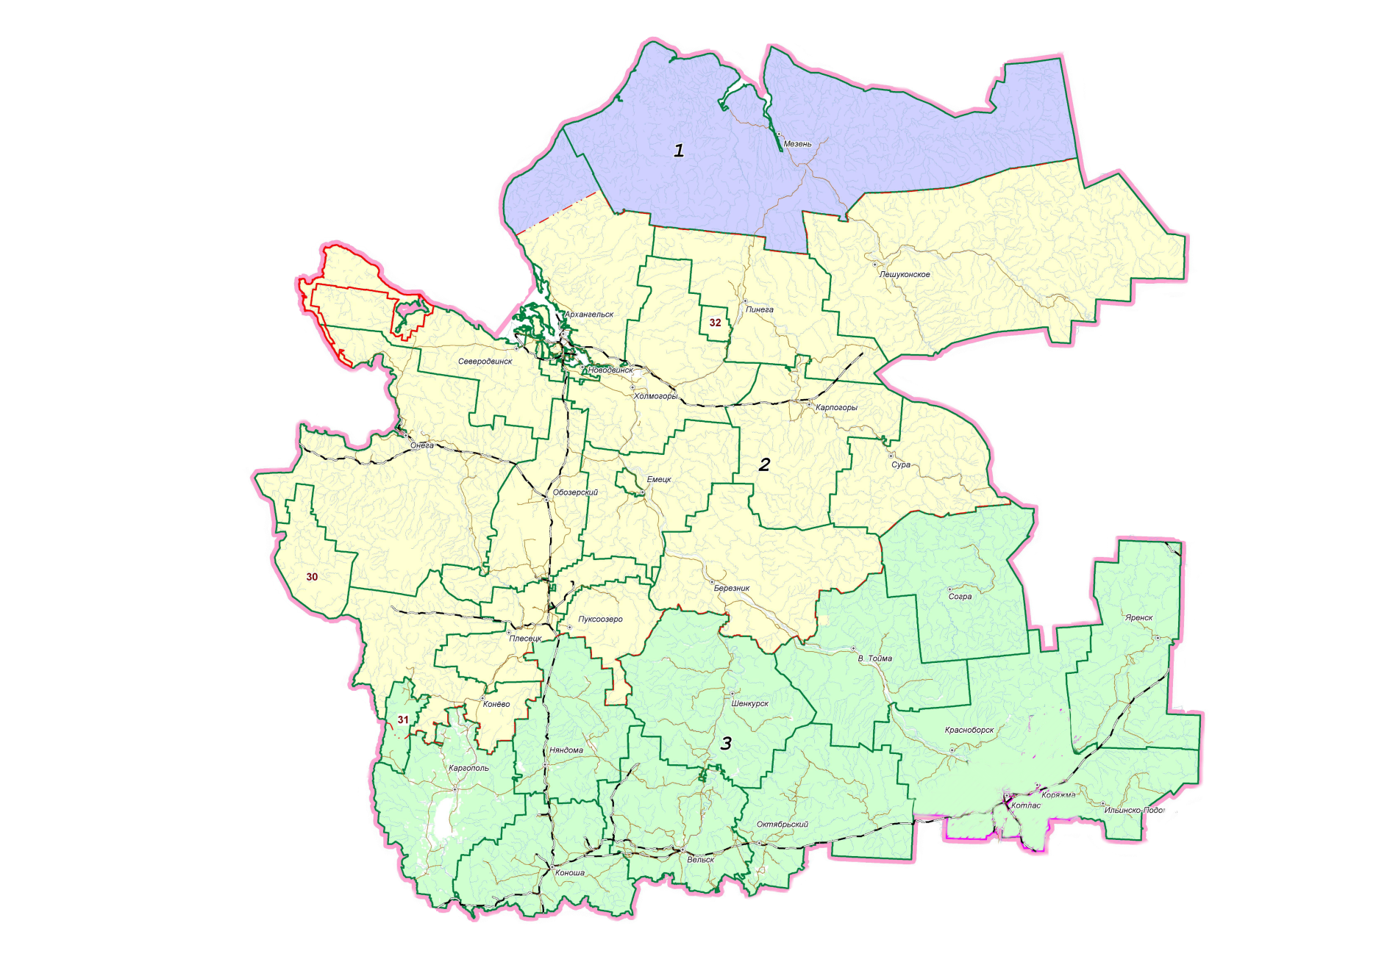
Министерство природных ресурсов
и лесопромышленного комплекса Архангельской области
Внедрена в
12 лесничествах (№3):
Вельское, Верхнетоемское, Выйское, Вилегодское, Каргопольское, Коношское, Котласское, Красноборское, Яренское, Няндомское, Устьянское, Шенкурское
Площадь: 10,2 млн. га
Планируется в 14 лесничествах (№2)
Онежское, Северодвинское, Архангельское, Пинежское, Лешуконское, Сурское, Карпогорское, Емецкое, Холмогорское, Обозерское, Плесецкое, Приозерное, Пуксозерское, Березниковское
Площадь 14,7 млн. га.
Лесные районы:
Район притундровых лесов и редкостойной тайги европейско-уральской части РФ (№ 1)
Северо-таежный район европейской части РФ (№ 2)
Двинско-Вычегодский таёжный район (№ 3)

Slide 13
Министерство природных ресурсов
и лесопромышленного комплекса Архангельской области
Благодарю за внимание!

